Slide 1
У Чёрного моря
Окружающий мир
4 класс

Slide 2
РАБОТА В ПАРАХ
Найдите на карте Черноморское побережье Кавказа.
Здесь расположена субтропическая зона, или субтропики.
Определите размеры этой зоны относительно других.
Что вы можете рассказать об этой природной зоне по карте?

Slide 3
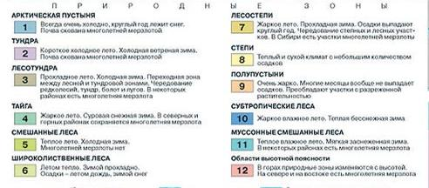
Черноморское побережье Кавказа
Эта удивительная зона расположена на побережье и занимает очень маленькую территорию. С одной стороны – Кавказские горы, а с другой – Чёрное море.

Slide 4
Чёрное море
Черноморское побережье простирается более чем на 600 км, около 350 из которых относятся к его российскому участку.

Slide 5
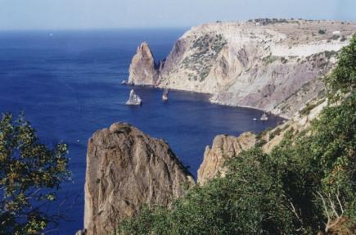
Здесь расположена субтропическая зона. «суб» (греч.) - «под».
Субтропики –
это территория
под тропиками.
Основная часть этой зоны расположена южнее нашей страны, а здесь, на Черноморском побережье, - лишь маленький кусочек.

Slide 6
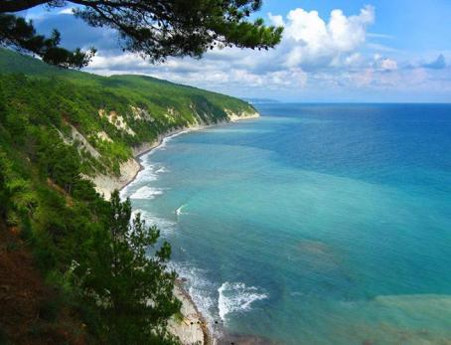
Эта зона располо-жена в умеренном поясе, но ещё ближе к Северному тропику. Значит, солнце посылает сюда почти прямые лучи.
Солнце за лето нагревает море, а затем море отдаёт побережью зимой тёплый воздух.

Slide 7
Кавказские горы находятся прямо у самого побережья. Они не пропускают сюда холод-ных северных ветров. Поэтому на побережье умеренно жаркое лето и тёплая зима. Выпадает много осадков.

Slide 8
РАБОТА ПО УЧЕБНИКУ
1 ряд
Растения
(с.98)
Дикорасту-
щие, фрукто-
вые, завезён-
ные из тёп-
лых стран.
2. Отличитель-
ная особен-
ность расте-
ний.
2 ряд
Животные
(с.96-99)
Обитатели суши.
Обитатели суши, добы-вающие пищу в море.
Обитатели моря.
3 ряд
Человек у моря
(с.98-101)
Чем является для человека Черноморское побережье?
Экологические проблемы.

Slide 9
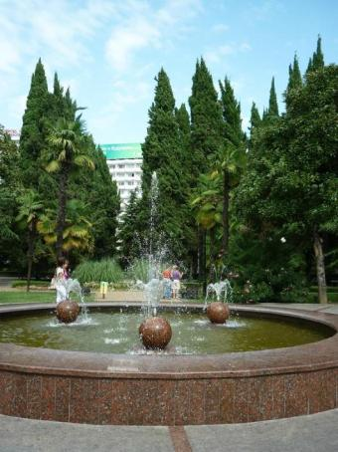
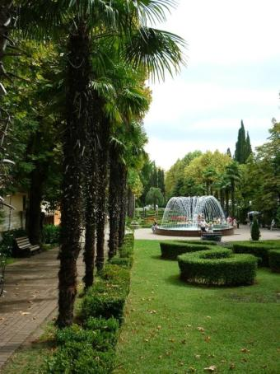
Отличительные особенности растений Черноморского побережья Кавказа
Благоприятные условия – тепло и влага – дают возможность расти высоким деревьям с круп-ными листьями, теплолюбивым растениям.

Slide 10
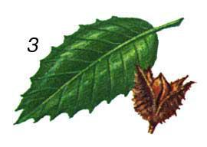
Дикорастущие растения
Бук
Достигает высоты
25-40 м.
Бук живёт до 500 лет.
Плоды (орехи) -несъедобны.

Slide 11
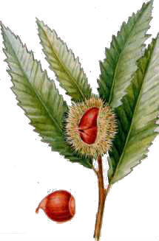
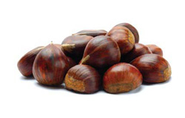
Дикорастущие растения
Каштан настоящий
Дерево долгожитель – может жить до тысячи лет, его высота достигает 35 метров.
Плоды – орехи – употребляют в пищу.

Slide 12
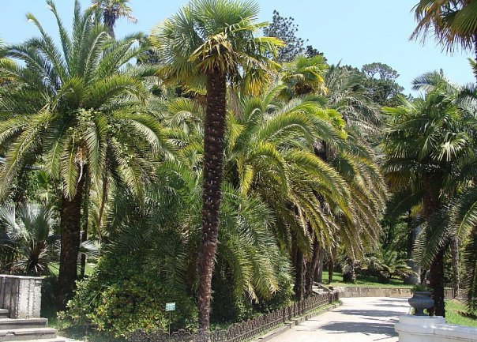
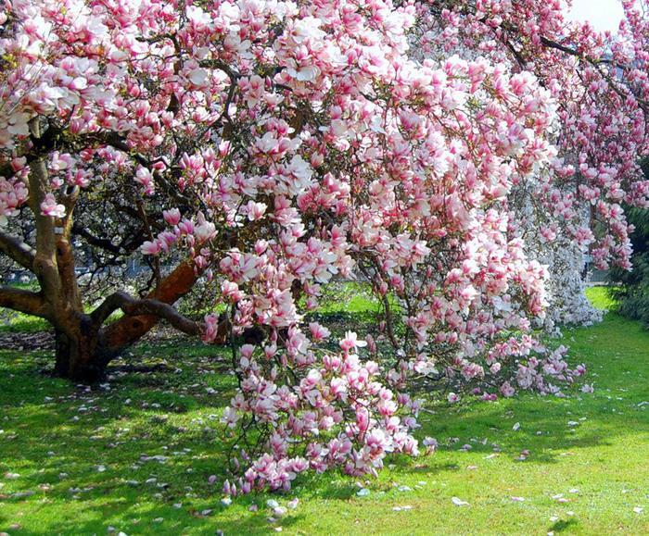
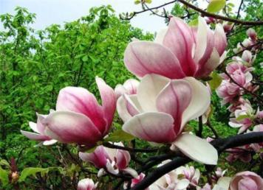
Растения, привезённые из тёплых стран
Кипарис
Пальма
Магнолия

Slide 13
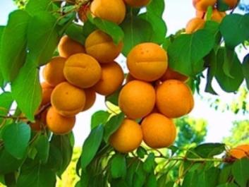
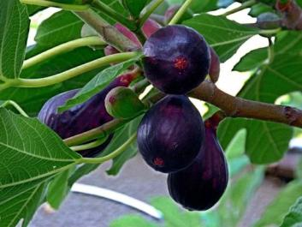
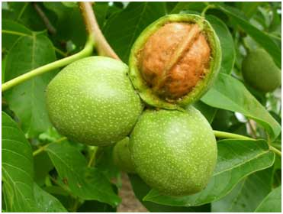
Фруктовые деревья
Персик
Абрикос
Инжир
Грецкий орех

Slide 14
Животный мир Черноморского побережья Кавказа
Обитатели
суши

Slide 15
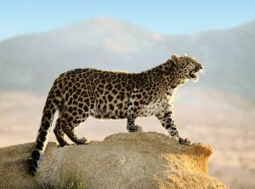
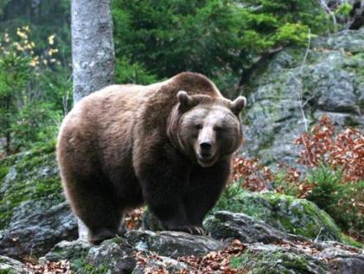
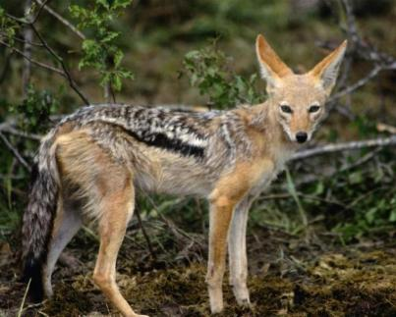
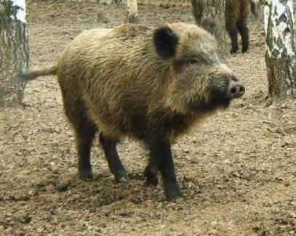
Барс
Медведь
Косуля
Шакал
Кабан

Slide 16
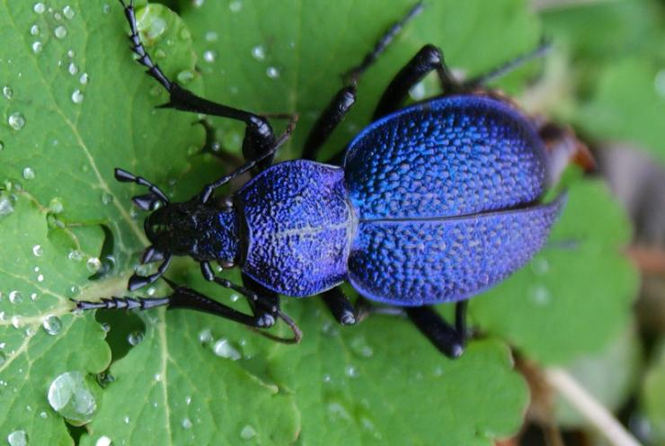
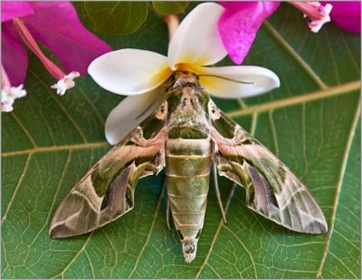
Цикада
Богомол
Жужелица кавказская
Олеандровый бражник

Slide 17
Животный мир Черноморского побережья Кавказа
Обитатели суши, добывающие пищу в море.

Slide 18
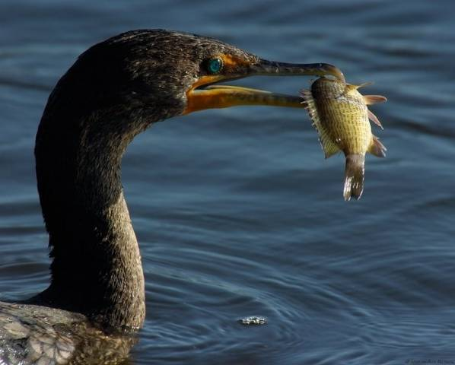
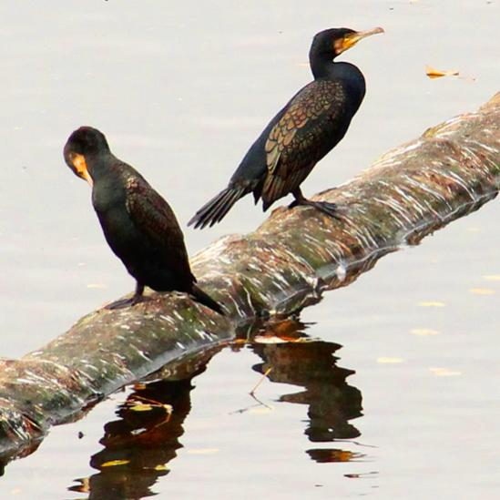
Чайки
Бакланы

Slide 19
Животный мир Черноморского побережья Кавказа
Обитатели моря.

Slide 20
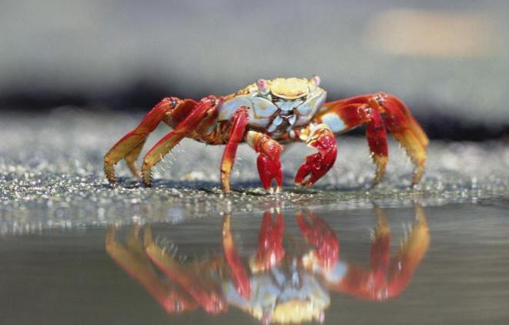
Морская игла
Морской конёк
Краб

Slide 21
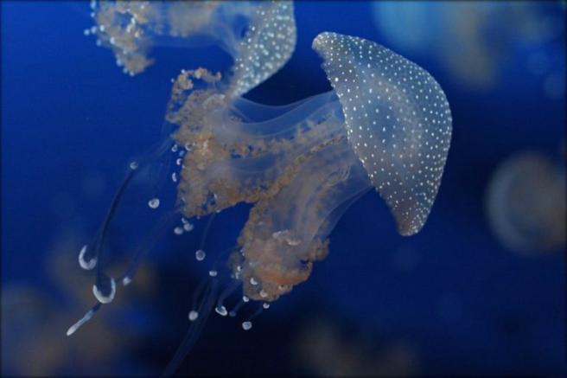
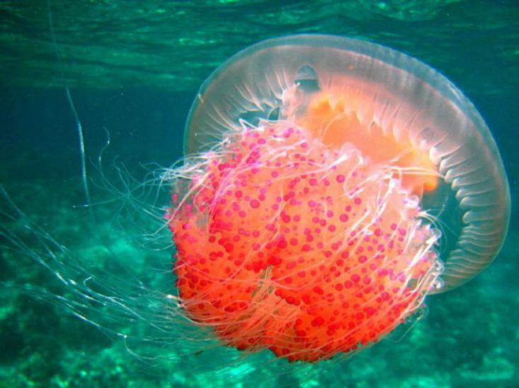
Дельфины
Медузы

Slide 22
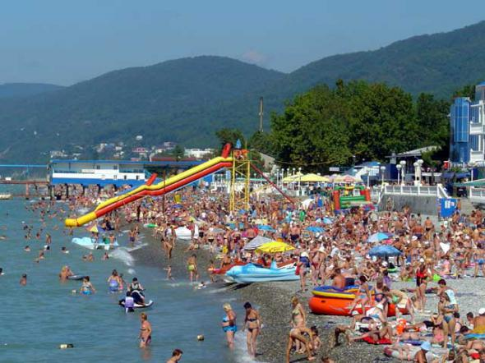
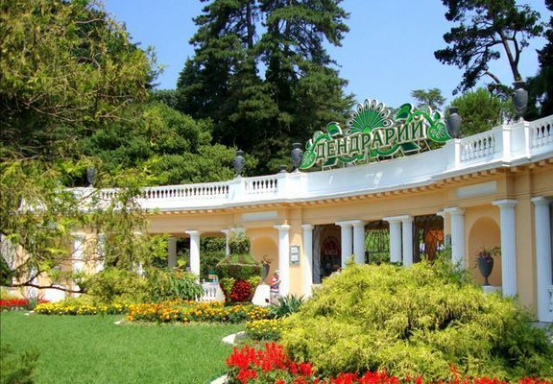
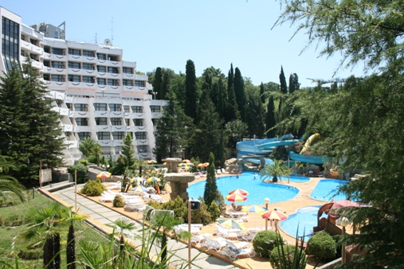
Чем является для человека Чёрное море?
Сочи
Берег Чёрного моря – это место, куда приезжают для отдыха и лечения тысячи людей. Здесь построены многочисленные санатории, дома отдыха, пансионаты.

Slide 23
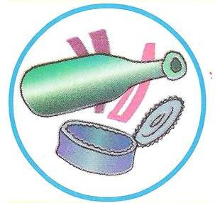
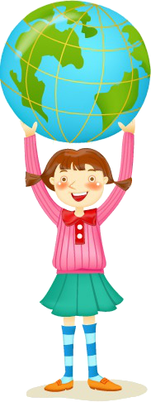
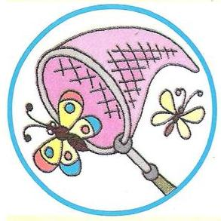
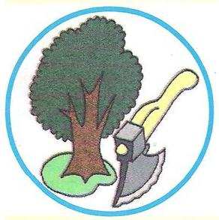
Экологические проблемы

Slide 24
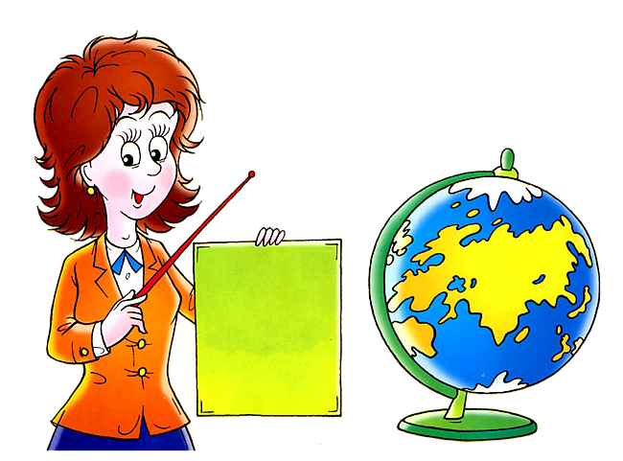
ПОДВЕДЁМ ИТОГИ
Где в России находится субтропическая зона?
Какие особенности природы этой зоны?

